Slide 1
ACADEMIA
CRISTO
Notes:
BIENVENIDA Y ORACIÓN (10 minutos)
Da a los estudiantes una calurosa bienvenida y tome unos minutos para conocerlos y ellos a ti. Si hay demasiados estudiantes, se puede pedirlos compartir saludos en el chat. Después de los saludos personales, se puede compartir una bienvenida breve a Lección 2.
Sean bienvenidos a Lección 3 del curso: Ley y Evangelio. Hoy, después de repasar la ley de Dios y su propósito en nuestras vidas, estudiaremos los primeros dos mandamientos que enfocan en la gloria de Dios y de su nombre. Dios está presente en cada lugar y cada momento de nuestras vidas. Entonces deseamos en amor y gratitud considerar cómo lo glorificamos y lo honramos.

Slide 2
Oración
Notes:
Comience con la siguiente oración (o tu propia):
Querido Dios todopoderoso, perdónanos por no ponerte en primer lugar en nuestras vidas. Perdónanos por no acercarnos a ti en oración tan continuo como debemos. Perdónanos por no usar tu nombre como lo debemos. Te agradecemos por enviar a tu Hijo a hacer esas cosas perfectamente por nosotros como nuestro sustituto y para salvarnos del castigo que merecemos por esos pecados. Son perdonados. Ayúdanos a vivir en el gozo de tu salvación cada día de nuestras vidas. En el nombre de Jesús. Amén.

Slide 3
Lección 3
El Primer y Segundo Mandamiento
Éxodo 19 y 20
Notes:
Lección 3
El Primero y Segundo Mandamiento
Éxodo 19 y 20

Slide 4
Objetivos de la Lección
Describir el significado espiritual para nosotros que Jesucristo obedeció perfectamente a toda la ley de Dios.
Analizar el primer y segundo mandamiento.
Determinar el uso correcto y la aplicación del primer y segundo mandamiento en la vida del creyente.
Notes:
OBJETIVOS DE LA LECCIÓN (1 minuto)
Toma un minuto para presentarles los objetivos de la lección.
Describir el significado espiritual para nosotros que Jesucristo obedeció perfectamente a toda la ley de Dios.
2. Analizar el primer y segundo mandamiento.
3. Determinar el uso correcto y la aplicación del primer y segundo mandamiento en la vida del creyente.

Slide 5
La obra salvadora de Jesucristo
Jesucristo obedeció la ley perfectamente para nosotros en su vida. (obediencia activa)
Jesucristo sufrió el castigo de nuestro pecado en su muerte. (obediencia pasiva)
Notes:
La obra salvadora de Jesucristo.
En Lección 2 de este curso, estudiamos la obra salvadora de Dios.
Hemos estudiado como Jesucristo obedeció la ley perfectamente para nosotros en su vida. Dios demanda que obedecemos perfectamente su santa voluntad, y Jesús hizo lo que nosotros no podemos hacer. Tenemos un récord perfecto de obediencia como el regalo de Jesús nuestro sustituto.
También, recordamos que Jesucristo sufrió el castigo de nuestro pecado con su muerte en la cruz, aunque no cometió pecado alguno. Pagó el precio de nuestros pecados y la paga del pecado es la muerte. Ganó para nosotros el perdón.
Algunas nombran la obra salvadora de Jesucristo su “obediencia activa” y su “obediencia pasiva.”
Obediencia activa – Jesucristo obedeció la ley perfectamente en nuestro lugar.
Obediencia pasiva – Jesucristo sometió al castigo que nuestros pecados merecen.

Slide 6
Al que no cometió pecado alguno, por nosotros Dios lo trató como pecador, para que en él recibiéramos la justicia de Dios.
2 Corintios 5:21
Notes:
2 Corintios 5:21 Al que no cometió pecado alguno, por nosotros Dios lo trató como pecador, para que en él recibiéramos la justicia de Dios.
Jesús nos salvó con su vida perfecta (no cometió pecado alguno) y en su muerte inocente en nuestro lugar (por nosotros Dios lo trató como pecador). En Cristo (recibiéramos la justicia de Dios).

Slide 7
La Biblia dice que Jesús obedeció perfectemente toda la ley de Dios en nuestro lugar, por lo tanto, esa obediencia es acreditada a nosotros por medio de la fe.
¿Por qué es eso importante para nuestra salvación?
Proyecto Final pregunta #6
Notes:
2. La Biblia dice que Jesús obedeció perfectamente toda la ley de Dios en nuestro lugar, por lo tanto, esa obediencia es acreditada a nosotros por medio de la fe. ¿Por qué es eso importante para nuestra salvación? (Pregunta del Proyecto Final #6)
Deja que los estudiantes contesten.
Jesucristo murió en la cruz pagando el precio de nuestro pecado. El pago de pecado es la muerte.
Pero Dios santo todavía demanda perfección, la obediencia a su santa voluntad. Para nosotros, no es posible aparte de Jesús quien obedeció la ley como nuestro sustituto.
La obra redentora de Cristo es completa. Consumado es. Por fe, somos salvos.
Ahora la santa voluntad de Dios no nos pesa, de hecho, nos empuja. Amamos porque él nos amó primero y por el Espíritu Santo deseamos obedecer la voluntad de nuestro Padre. No vivimos bajo la ley sino bajo le Gracia, el amor inmerecido de nuestro Señor.

Slide 8
Objetivos de la Lección
Describir el significado espiritual para nosotros que Jesucristo obedeció perfectamente a toda la ley de Dios.
Analizar el primer y segundo mandamiento.
Determinar el uso correcto y la aplicación del primer y segundo mandamiento en la vida del creyente.
Notes:
Describir el significado espiritual para nosotros que Jesucristo obedeció perfectamente a toda la ley de Dios.
2. Analizar el primer y segundo mandamiento.
3. Determinar el uso correcto y la aplicación del primer y segundo mandamiento en la vida del creyente.

Slide 9
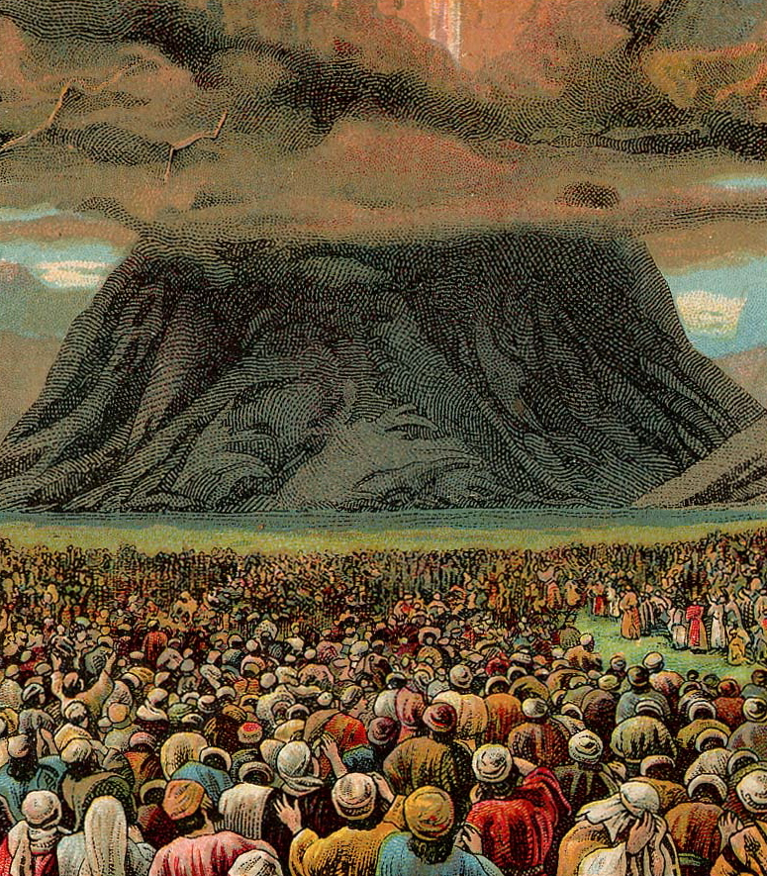
¿Qué sucedió en Éxodo 19 y 20?
Notes:
1. ¿Qué sucedió en Éxodo 19 y 20?
Deja que los estudiantes contesten.
19.1 Los hijos de Israel llegaron al desierto de Sinaí al cumplirse 3 meses de haber salido de Egipto.
19.2 Acamparon allí, delante el monte
19.3 El Señor llamó a Moisés y Moisés subió para hablar con Dios.
19.5,6 (Dios le dijo) Si ahora prestan oído a mi voz, y cumplen mi pacto, serán mi tesoro especial por encima de todos los pueblos… Ustedes serán para mí un reino de sacerdotes y un pueblo santo.
19.10-14 La santificación y lavamiento del pueblo
19.16-20 Hubo truenos y relámpagos, una espesa nube, fuerte sonido de bocina. Dios había descendido al monte.
10:1-17 Dios compartió con Moisés los 10 mandamientos.

Slide 10
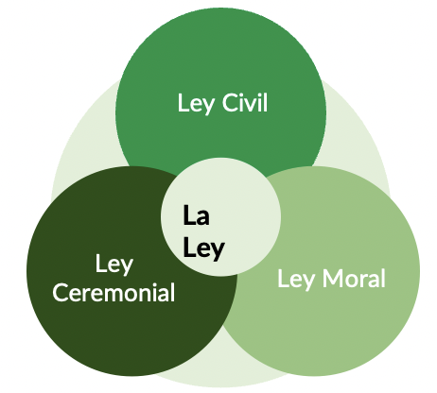
La ley de Dios
Notes:
2. La ley de Dios
En el Monte Sinaí, Dios compartió la ley, su santa voluntad, con su pueblo.
Recordamos los tres tipos de leyes que estudiamos en Lección 2
La ley civil que gobernaba al pueblo Israel.
La ley ceremonial que guio los Israelitas en cómo deben adorar a Dios. La ley ceremonial era una sombra de lo que iba a venir – Cristo.
La ley moral que es la voluntad de Dios para todas las personas de todos los tiempos.
Recordamos que Cristo cumplió la ley civil y la ley ceremonial, y ya no se aplican a nosotros. (Colosenses 2:16-17)
La ley moral si aplica a nosotros, pero recordamos que Cristo obedeció la ley de Dios en nuestro lugar. Su perfección está atribuida a nosotros.

Slide 11
La ley de Dios
manera de salvarnos
hace que Dios se complazca más de nosotros
hace que Dios nos bendiga más
nos muestra nuestro pecado
frena muchos pecados grandes y graves
guía a los creyentes en cómo agradecer a Dios
Notes:
Entonces ahora para nosotros creyentes, la ley de Dios:
NO es una manera de salvarnos. No es posible salvarnos por si solos.
NO hace que Dios se complazca más con nosotros.
NO hace que Dios nos bendiga más. (contesta nuestras oraciones o darnos mejores bendiciones)
SI nos muestra nuestro pecado para que perdamos la esperanza en nosotros mismos y miremos a Jesús quien obedeció la ley perfectamente en nuestro lugar.
SI frena muchos pecados grandes y graves.
SI guía a los creyentes en como agradecer a Dios por todo lo que ha hecho por nosotros.

Slide 12
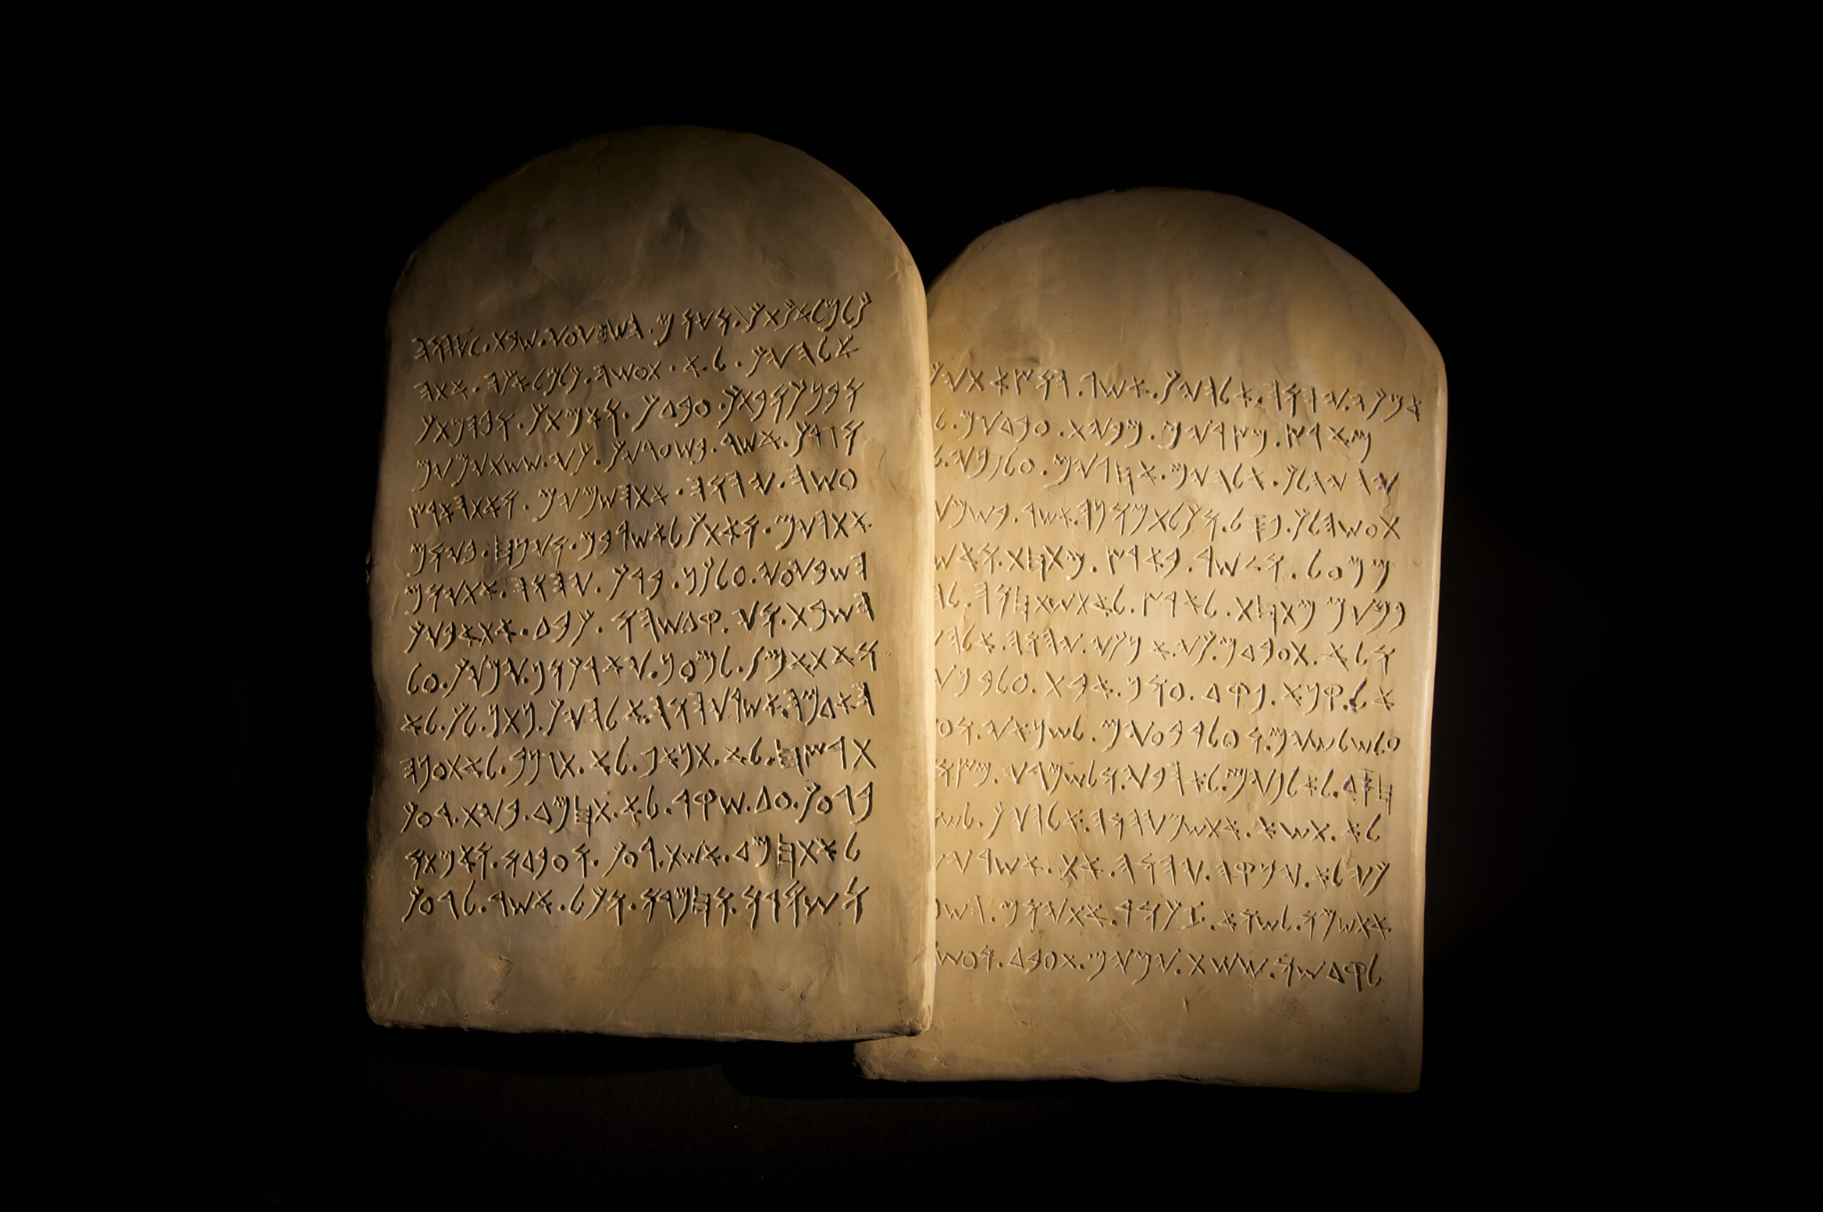
Los diez mandamientos
Notes:
3. Los 10 mandamientos
Dios dio los diez mandamientos a su pueblo Israel en el Monte Sinaí.
Aun así, son un buen resumen de la voluntad de Dios, lo que Dios todavía quiere que hagamos y lo que no quiere que hagamos.
En los diez mandamientos, Dios le dio a su pueblo un resumen de la ley moral, la voluntad de Dios para todas personas de todos tiempos.
En el Nuevo Testamento, Cristo señaló el amor como el cumplimiento de la ley. “Amarás al Señor tu Dios con todo tu corazón, y con toda tu alma, y con toda tu mente… Amarás a tu prójimo como a ti mismo” Mateo 22:37-39)
Los 10 mandamientos son un resumen de como amamos a Dios y a otros.

Slide 13
¿Cuál es el primer mandamiento?
Notes:
4. ¿Cuál es el primer mandamiento?
Deja que los estudiantes contesten.

Slide 14
1
No tendrás dioses ajenos delante de mí. (Éxodo 20:3)
Notes:
El primer mandamiento es “No tendrás dioses ajenos delante de mí” (Éxodo 20:3)
V.4-6 nos da más información sobre como obedecemos el primer mandamiento: “No te harás imagen, ni semejanza alguna de los que está arriba en el cielo, ni abajo en la tierra, ni en las aguas debajo de la tierra. No te inclinarás antes ellas, no las honrarás, porque yo soy el Señor tu Dios, fuerte y celoso.” Hablaremos sobre imágenes más adelante en esta Lección.
Cabe mencionar: Hay una diferencia en la enumeración de los mandamientos.
Éxodo 34:28 comparta que Moisés “escribió en las tablas de piedra las palabras del pacto, es decir, los diez mandamientos.”
Así que, la Biblia divide estos mandamientos en 10 grupos, pero no nos dice en dónde están las divisiones.
Algunos colocan versículos 4 y 4 debajo el primer mandamiento, y agrupan los mandamientos sobre la codicia en dos para llegar a 10 mandamientos.
Otros consideran el mandato sobre imágenes ser su propio mandamiento. Ellos entonces consideran los múltiples mandatos sobre la codicia como una, llegando a la suma de 10 también.
Sepan que la enumeración de los mandamientos no es tan importante. Lo importante es entender su significado y aplicarlos a nuestras vidas.

Slide 15
Isaías 42:8
Yo soy el Señor. Éste es mi nombre, y no dare a otro mi gloria, ni mi alabanza a esculturas.
Mateo 22:37
Amarás al Señor tu Dios con todo tu corazón, y con toda tu alma, y con toda tu mente.
Notes:
Podemos ver la santa voluntad de Dios en el primer mandamiento también en otros partes de la Escritura.
Isaías 42:8 Yo soy el Señor. Éste es mi nombre, y no daré a otro mi gloria, ni mi alabanza a esculturas.
Mateo 22:37 Amarás al Señor tu Dios con todo tu corazón, y con toda tu alma, y con toda tu mente.

Slide 16
Si algo es más importante para nosotros que Dios, quebramos el primer mandamiento
Notes:
Si algo es más importante para nosotros que Dios, quebramos el primer mandamiento
Cuando escuchamos “No tendrás dioses ajenos delante de mí”, nuestras mentes van a ídolos físicos, de madera y piedra o dioses de la creación. Pero la verdad es que un ídolo es cualquier cosa que pongamos delante de Dios. Nuestros corazones fabrican ídolos, que ponen constantemente las cosas, las personas y a nosotros misma por encima de Dios.
¿Puede pensar en ejemplos de ídolos, de cosas que ponemos delante de Dios en nuestras vidas?
Confiamos en el dinero.
Encontramos nuestro valor definitivo en nuestras relaciones.
Adoramos nuestra salud
Cuando tomamos algo bueno – como la familia y los pongamos en el lugar de Dios
Cualquier momento cuando no confiamos, amamos o respetamos perfectamente a Dios, estamos pecando contra el primer mandamiento.
Este mandamiento es el fundamento de todos. Cuando quebramos el segundo u octavo mandamiento, también estamos quebrando el primero. Todos los mandamientos están conectados al primero.

Slide 17
1
No tendrás dioses ajenos delante de mí. (Éxodo 20:3)
¿Qué protege Dios en el primer mandamiento?
Notes:
5. ¿Qué protege Dios con el primer mandamiento?
Deja que los estudiantes contesten.
El primer mandamiento protege la gloria del único y verdadero Dios. Dios es Dios y no hay otro.

Slide 18
¿Cuál es el segundo mandamiento?
Notes:
6. ¿Cuál es el segundo mandamiento?
Deja que los estudiantes contesten.

Slide 19
2
No tomarás el nombre de Jehová tu Dios en vano.
Notes:
6. ¿Cuál es el segundo mandamiento?
Deja que los estudiantes contesten.
El segundo mandamiento es “No tomarás el nombre de Jehová tu Dios en vano” (Éxodo 20:7)
El segundo mandamiento fluye del primero porque muestra otras formas en las que podemos dar gloria a Dios, específicamente, cómo usamos su nombre.

Slide 20
Mateo 6:9
Por eso, ustedes deben orar así:
Padre nuestro, que estás en los cielos,
santificado sea tu nombre.
Notes:
Podemos ver la santa voluntad de Dios del segundo mandamiento también en otros partes de la Escritura.
Mateo 6:9 Por eso, ustedes deben orar así: Padre nuestro, que estás en los cielos, santificado sea tu nombre.
La santa voluntad de Dios es que su nombre sea santificado.

Slide 21
Mateo 1:21
María tendrá un hijo, a quien pondrás por nombre Jesús porque salvaría a su pueblo de sus pecados
Hechos 4:12
En ningún otro hay salvación, porque no se ha dado a la humanidad ningún otro nombre bajo el cielo mediante el cual podamos alcanzar la salvación.
Notes:
Mateo 1:21 María tendrá un hijo, a quien pondrás por nombre Jesús, porque salvará a su pueblo de sus pecados.
Hechos 4:12 En ningún otro hay la salvación, porque no se ha dado a la humanidad ningún otro nombre bajo el cielo mediante el cual podamos alcanzar la salvación.
Un nombre representa una persona. En el caso de Dios, también representa todo lo que Él revela sobre sí mismo en su Palabra.
En Mateo 1:21 el hijo de Dios recibió el nombre Jesús porque salvaría a su pueblo de sus pecados.

Slide 22
Salmo 150:1
Alabado sea a Dios en su templo! Alabado sea en la majestad del firmamento!
Proverbios 18:10
El nombre del Señor es una fortaleza a la que el justo acude en busca de ayuda.
Notes:
Salmo 150:1 Alabado sea Dios en su templo! ¡Alabado sea en la majestad del firmamento!
Proverbios 18:10 El nombre del Señor es una fortaleza a la que el justo acude en busca de ayuda.
Dios nos ofrece grandes bendiciones en su nombre: alabanza, socorro, oración

Slide 23
Quebramos el segundo mandamiento si usamos el nombre divino de Dios para:
Maldecir
Jurar
Mentir
Engañar
Usarlo en vano
Notes:
Quebramos el segundo mandamiento si usamos el nombre divino de Dios para:
Maldecir, jurar, mentir, engañar, usarlo en vano
Esto es especialmente cierto si enseño y proclamo cosas en el nombre de Dios que no son bíblicas. Miento si digo: “Esto es lo que Dios dice”, cuando, de hecho, Él no dijo eso.
Dios quiere que se usa su nombre para buenos propósitos: para invocar, para adorar, agradecer etc.

Slide 24
2
No tomarás el nombre de Jehová tu Dios en vano.
¿Qué protege Dios en el segundo mandamiento?
Notes:
7. ¿Qué protege Dios con el segundo mandamiento?
Deja que los estudiantes contesten.
El segundo mandamiento protege el nombre divino de Dios, la bendición de su nombre.

Slide 25
¿Qué quiere Dios que hagamos con estos dos mandamientos?
Notes:
8. ¿Qué quiere Dios que hagamos con estos dos mandamientos?
Deja que los estudiantes contesten.

Slide 26
Cristo no cometió ningún pecado, ni hubo engaño en su boca.
1 Pedro 2:22
Notes:
8. ¿Qué quiere Dios que hagamos con estos dos mandamientos?
Deja que los estudiantes contesten.
Dios desea que obedecemos estes mandamientos en nuestras acciónes y de mente y corazón
Bueno, ya hemos quebrado el primer y segundo mandamientos. Pero no vivimos en condenación.
Recordamos que Jesús obedeció perfectamente el primer y segundo mandamiento en nuestro lugar. En su amor por nosotros, Dios envió a su Hijo a hacer esas cosas perfectamente por nosotros como nuestro sustituto y para salvarnos del castigo que merecemos por estos pecados. Como 1 Pedro 2:22 dice, “Cristo no cometió ningún pecado, ni hubo engaño en su boca.” Él fue perfecto en nuestro lugar.

Slide 27
En amor y gratitud, y guiado por el Espíritu Santo, deseamos: 1. Temer, amar y confiar en Dios sobre todas las cosas
2. Usar su nombre divino para dar gracias, alabar, orar e invocar en angustia
Notes:
Entonces ahora, en amor y gratitud a Dios, deseamos temer, amar y confiar en él sobre todas las cosas. También deseamos usar su nombre para dar gracias, alabar, orar e invocar en angustia.

Slide 28
Objetivos de la Lección
Describir el significado espiritual para nosotros que Jesucristo obedeció perfectamente a toda la ley de Dios.
Analizar el primer y segundo mandamiento
Determinar el uso correcto y la aplicación del primer y segundo mandamiento en la vida del creyente.
Notes:
Describir el significado espiritual para nosotros que Jesucristo obedeció perfectamente a toda la ley de Dios.
2. Analizar el primer y segundo mandamiento.
3. Determinar el uso correcto y la aplicación del primer y segundo mandamiento en la vida del creyente.

Slide 29
Es incorrecto e innecesario orar a la Virgen María y a otros santos. ¿Por qué?
Notes:
1. Es incorrecto e innecesario orar a la Virgen María y a otros santos. ¿Por qué?
Deja que los estudiantes contesten.

Slide 30
Isaías 42:8
Yo soy el Señor. Éste es mi nombre, y no dare a otro mi gloria, ni mi alabanza a esculturas.
Mateo 4:30
Entonces Jesús le dijo. ”Vete, Satanás, porque escrito está, Al Señor tu Dios adorarás, y a él solo servirás.
Notes:
1. Es incorrecto e innecesario orar a la Virgen María y a otros santos. ¿Por qué?
Deja que los estudiantes contesten.
Recordamos el primer mandamiento y la santa voluntad de Dios para nosotros, que amamos a él con todo mente, corazón y alma.
También recordamos el segundo mandamiento y la santa voluntad de Dios, que usamos su nombre para orar y invocar.
Isaías 4:28 “Yo soy el Señor. Éste es mi nombre, y no daré a otro mi Gloria, ni mi alabanza a esculturas.”
Mateo 4:10 “Entonces Jesús le dijo, ‘Vete, Satanás, porque escrito está, ‘Al Señor tu Dios adorarás, y a él sólo servirás.’”

Slide 31
Salmo 50:15
Invócame en el día de la angustia; y yo te libraré y tú me honrarás.
1 Timoteo 2:5
Porque hay un solo Dios, y un solo mediador entre Dios y los hombres, que es Jesucristo.
Notes:
Salmo 50:15 “Invócame en el día de la angustia; y yo te libraré, y tú me honrarás.”
1 Timoteo 2:5 “Porque hay un solo Dios, y un solo mediador entre Dios y los hombres, que es Jesucristo hombre.”
Efesios 2:18 “Por medio de él, unos y otros tenemos acceso al Padre en un mismo espíritu.”

Slide 32
Considere esta situación:
Su amigo usa Éxodo 20:4 para decir que no debemos tener cruces en nuestras casas e iglesias.
¿Cómo respondería a él?
Notes:
2. Éxodo 20:4 dice, “No te harás imagen, ni semejanza alguna de lo que está arriba en el cielo, ni abajo en la tierra, ni en las aguas debajo de la tierra.” Considere esta situación: Su amigo usa este versículo para decir que no debemos tener cruces en nuestras casa e iglesias. ¿Cómo respondería a él?
Deja que los estudiantes contesten.

Slide 33
Éxodo 20:4-5
No te harás imagen, ni ninguna semejanza de lo que esté arriba en el cielo, ni abajo en la tierra, ni en las aguas debajo de la tierra. No te inclinarás a ellas, ni las honrarás;
Notes:
Éxodo 20:4-5
No te harás imagen, ni ninguna semejanza de lo que esté arriba en el cielo, ni abajo en la tierra, ni en las aguas debajo de la tierra. ⁵ No te inclinarás a ellas, ni las honrarás; imagen – en inglés es ídolo – en hebreo es pesel Pesel se refiere a algo hecho de madera o Piedra diseñado para representar algo que debe ser adorado.

Slide 34
Levítico 19:4
No vayan en pos de los ídolos, ni hagan para ustedes dios de fundición. Yo soy el Señor tu Dios.
Levítico 26:1
No se hará ídolos ni esculturas, no colocarán en su país piedras pintados para adorarlas, porque yo soy el Señor su Dios.
Notes:
2. Éxodo 20:4 dice, “No te harás imagen, ni semejanza alguna de lo que está arriba en el cielo, ni abajo en la tierra, ni en las aguas debajo de la tierra.” Considere esta situación: Su amigo usa este versículo para decir que no debemos tener cruces en nuestras casa e iglesias. ¿Cómo respondería a él?
Deja que los estudiantes contesten.
Dios si prohíbe la adoración de imágenes.
Levítico 19:4 No vayan en pos de los ídolos, ni hagan para ustedes dioses de fundición. Yo soy el Señor tu Dios.
Levítico 26:1 No se hará ídolos ni esculturas, ni colocarán en su país piedras pintados para adorarlas, porque yo soy el Señor su Dios.

Slide 35
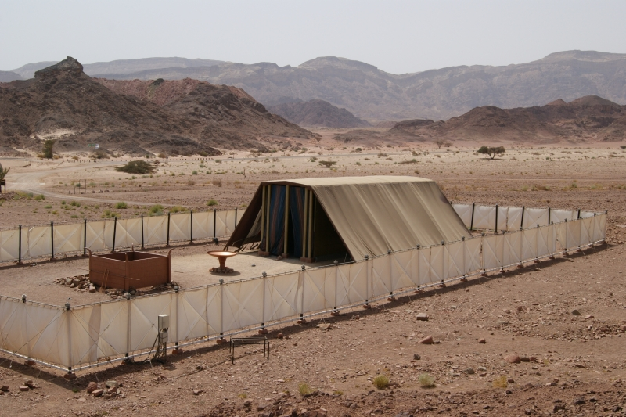
¿Prohibe Dios el hacer cualquier imagen con este mandamiento? No.
Notes:
¿Prohíbe Dios el hacer cualquier imagen con este mandamiento? No
Éxodo 26:30-31 “Y levantarás el tabernáculo según el modelo que te fue mostrado en el monte. Harás también un velo de azul, púrpura, carmesí y lino torcido, bellamente trabajo y con querubines.”
El tabernáculo era el lugar de adoración para los israelitas. Los querubines son up tipo de ángel. Dios quería que se adorara su tabernáculo con imágenes. ¿Estaba pidiendo algo pecaminoso? No.
Levítico 24:8 “El Señor le dijo a Moisés: Haz una serpiente como éstas, y ponla en una asta. Todo el que sea mordido y la mire, vivirá.”
Dios no prohíbe toda imagen; prohíbe más bien la adoración de imágenes.
Por eso, muchas concluyen que el mandamiento sobre hacer imágenes es una explicación (no aplicación) del primer mandamiento.
La prohibición de hacer imágenes es una explicación del primer mandamiento, “No tendrás dioses ajenos delante de mí.” Si las imágenes que hacemos son nuestros ídolos, entonces estamos quebrando el mandamiento. De lo contrario, estamos libres de hacer todo tipo de imágenes.

Slide 36
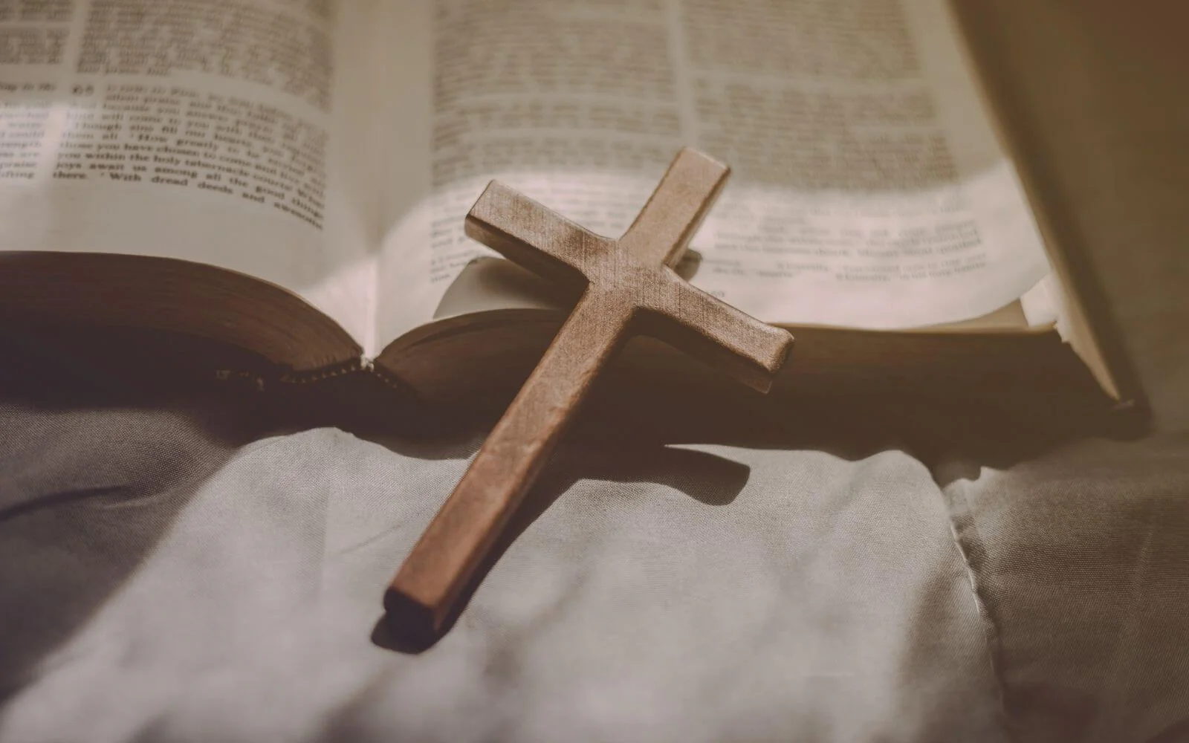
¿Quiere Dios que usemos cruces como algo supersticioso? No..
Notes:
¿Quiere Dios que usemos cruces como algo supersticioso?
No. Eso sería idolatría y pecado: Confiar en una cosa en vez de confiar en Dios mismo.
Salmo 46:1 Dios es nuestro amparo y fortaleza. Nuestro pronto auxilio en todos los problemas.
1 Timoteo 4:7 nos advierte acerca de usar las cosas de forma supersticiosa, “Desecha las fábulas profanas y de viejas. Ejercítate para la piedad.”
La imagen no va a proteger mágicamente a nuestros hogares de ladrones. La imagen en si no se debe de usar de forma supersticiosa. Dios es nuestra fortaleza y refugio.

Slide 37
¿Cuál sería una buena razón para poner una cruz en nuestro hogar?
Notes:
¿Cuál sería una buena razón para poner una cruz en nuestro hogar?
Muchas creyentes tienen cruces u otros símbolos religiosos en sus hogares para recordarse a sí mismos y a otros sobre las verdades de la Biblia y del gran amor de Dios para nosotros. Recordar lo que Jesús por nosotros allí (2 Timoteo 2:8 Acuérdate de Jesucristo, del linaje de David, que resucitó de los muertos)
Tenemos ejemplos de este comportamiento en la Biblia. Ejemplo Josué 4:1-7 las doce piedras
Aquí tenemos la historia de cómo Dios secó al río Jordán de forma milagrosa para que los israelitas pudieran cruzar a la tierra prometida. Cuando toda la gente cruzó el río, Dios dio a Josué el siguiente: “Elijan doce hombres y díganles que tomen doce piedras de en medio del Jordán, y que se las llevan y las pongan donde van a pasar la noche.” Las doce piedras sirvieron como señal. Josué dijo: “Cuando los hijos les pregunten a sus padres qué significan estas piedras, ellos les responderán – Estas piedras son para que los hijos de Israel recuerden siempre lo que aquí pasó.
Si nuestros símbolos, arte, e imágenes nos señalan a Dios y le dan gloria a él, complacen a Dios. Si pensamos en las cosas mismas como su fueran a ayudarnos aparte de Dios, estamos en peligro. Queremos preguntarnos a menudo, ¿“Por qué estoy haciendo esto?” La respuesta revelará lo que está en nuestro corazón.

Slide 38
Puntos principales
Jesús obedeció perfectamente la ley para nosotros.
Los 10 mandamientos son un resumen de la ley moral.
El 1 y 2 mandamiento nos muestran cómo amar a Dios con toda nuestra mente alma y corazón.
Notes:
CONCLUSIÓN Puntos principales de esta lección
La obra salvadora de Jesús incluye su vida perfecta regalado a nosotros por la fe.
Los 10 mandamientos son un resumen de la ley moral.
El 1 y 2 mandamiento nos muestran cómo podemos amar a Dios con todo mente, alma y espíritu
El primer mandamiento protege la gloria de Dios.
El segundo mandamiento protege el nombre de Dios.

Slide 39
Proyecto Final
6. Explique su respuesta: La Biblia dice que Dios obedeció perfectamente toda la ley de Dios en nuestro lugar, por lo tanto, esa obediencia es acreditada a nosotros por medio de la fe.
¿Por qué es eso importante para nuestra salvación?
Notes:
PROYECTO FINAL
informar a los estudiantes que hay 1 pregunta en el proyecto final que tiene base en Lección 3. Anímales ya empezar en su proyecto final, contestando en sus propias palabras.
6. Explique su respuesta: La Biblia dice que Dios obedeció perfectamente toda la ley de Dios en nuestro lugar, por lo tanto, esa obediencia es acreditada a nosotros por medio de la fe. ¿Por qué es eso importante para nuestra salvación?
Preguntas de Acuerdo Doctrinal:
¿Crees que el uso principal de la ley es condenarnos cuando nos muestra, a modo de espejo, nuestros pecados y muestra la necesidad de la salvación?
¿Crees que otro uso de la ley es frenar la naturaleza pecaminosa por medio de amenazas de castigo?
¿Crees que otro uso de la ley es guiar a los creyentes en actos de gratitud por el regalo de la salvación?

Slide 40
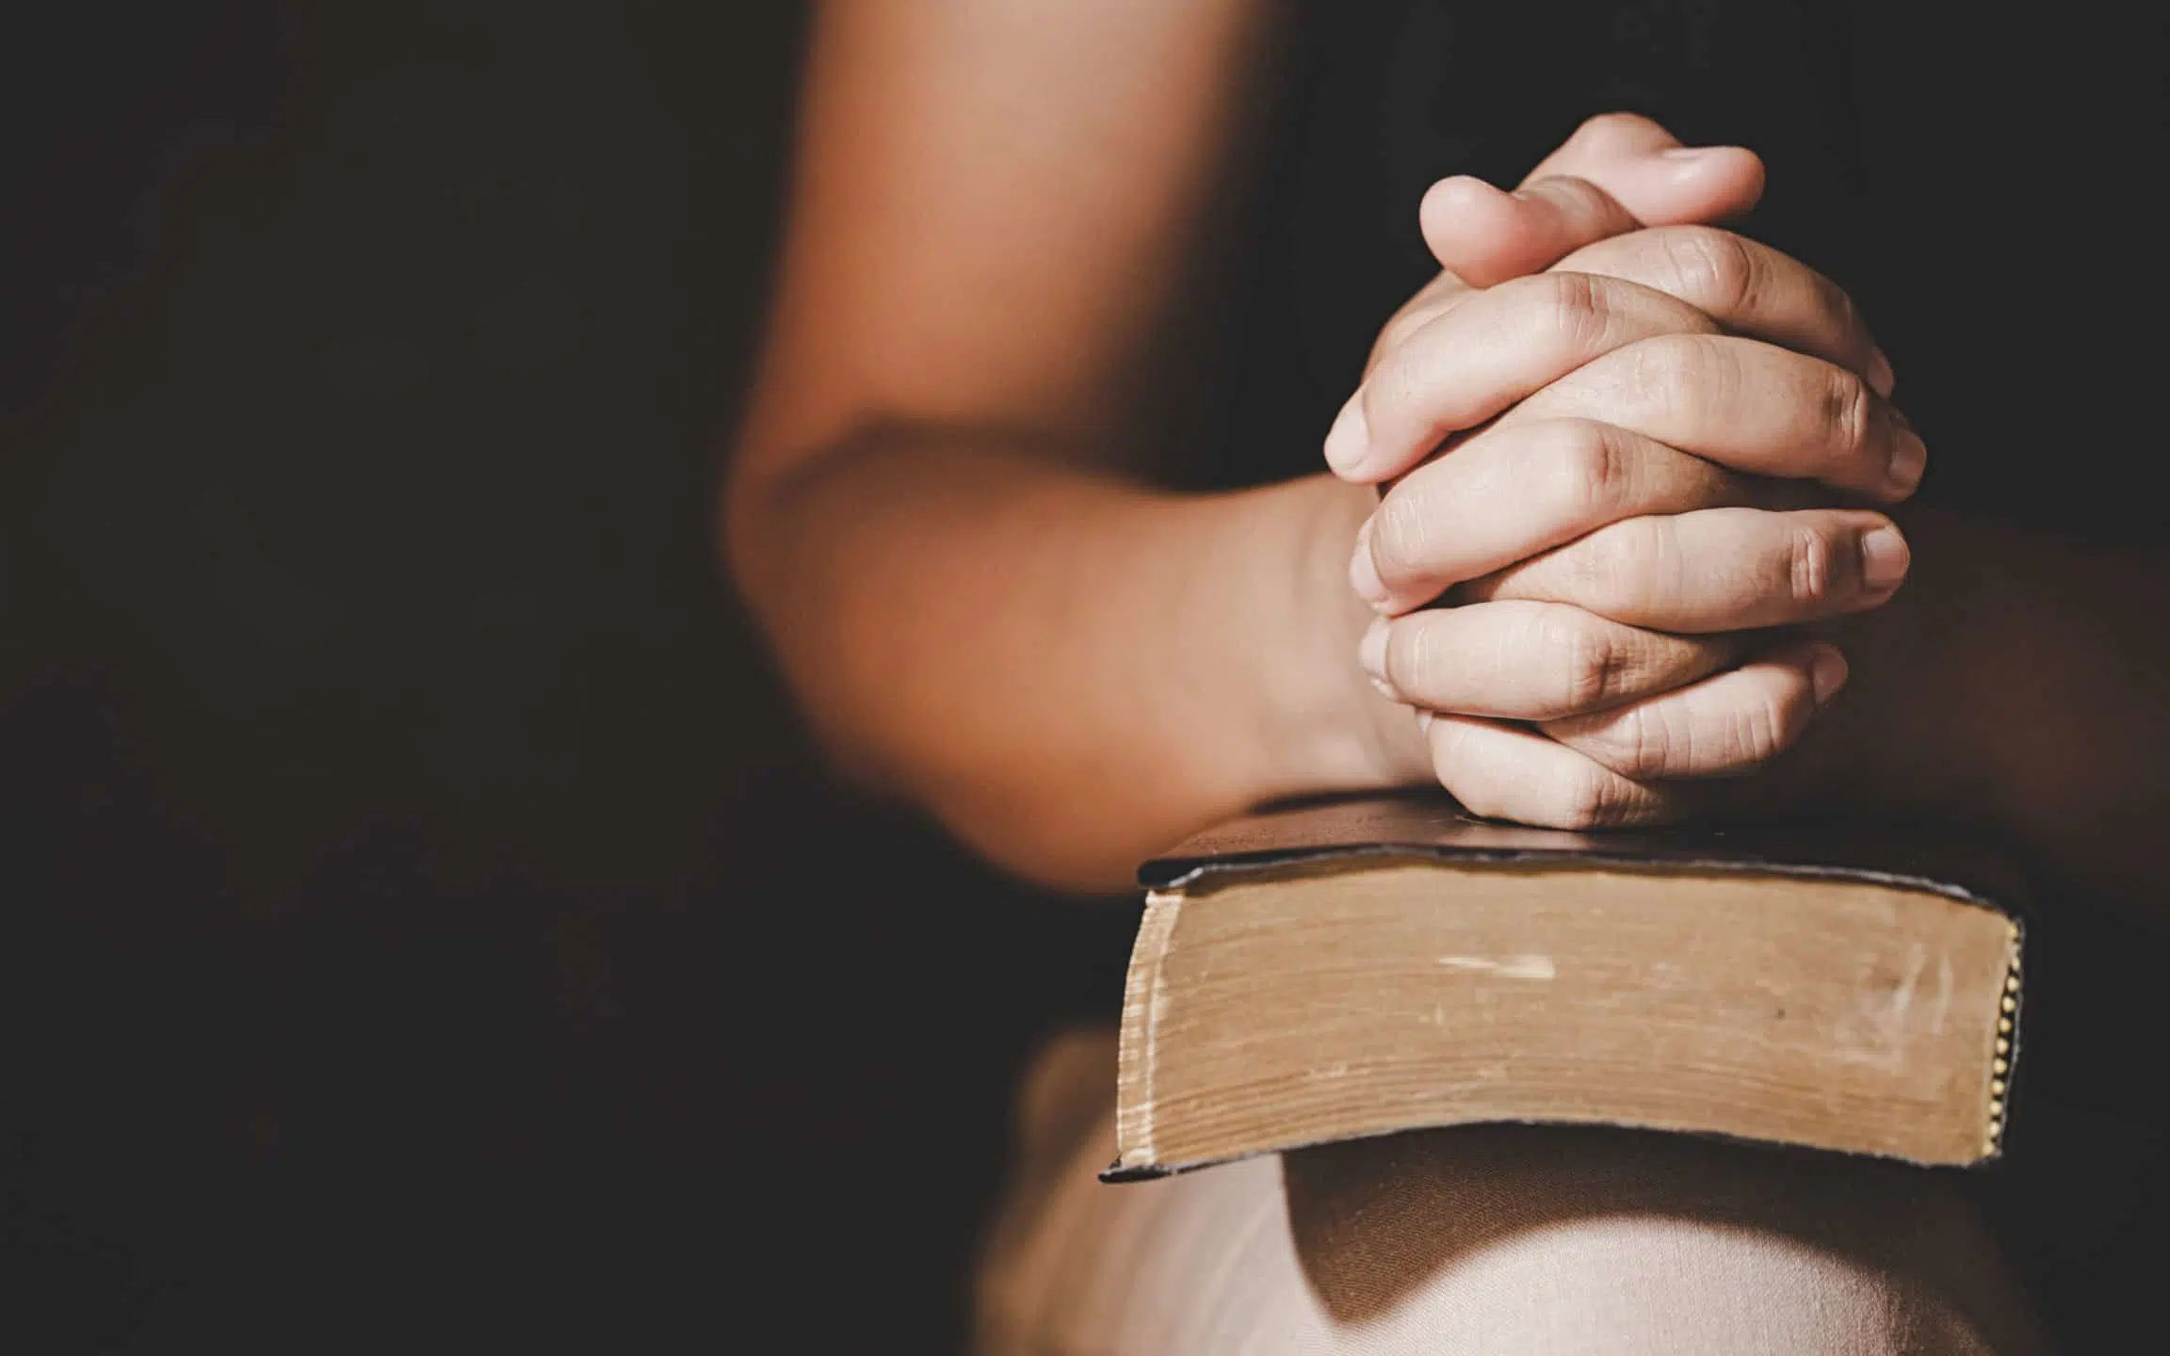
¿Qué aplicaciones
prácticas he aprendido hoy?
Notes:
¿Qué aplicaciones prácticas he aprendido hoy?
Deja que los estudiantes contesten
Padre nuestro, que está en los cielos.
Santificado sea tu nombre.

Slide 41
Tarea para la Lección 4
Vea el video
Responda las preguntas
Lea 1 Samuel 3:1-10
Notes:
LA TAREA PARA LECCIÓN 4
1. Vea el video corto de enseñanza: https://www.youtube.com/watch?v=3F8da8LAiWw
2. ¿Cuál es el tercer mandamiento y que protege Dios con este mandamiento?
3. ¿Qué significa el día de reposo para el cristiano del Nuevo Testamento?
4. Lea 1 Samuel 3:1-10

Slide 42
Bendición
El Señor te bendiga y te guarde. Haga el Señor resplandecer su rostro sobre ti y tenga de ti misericordia. Vuelva el Señor su rostro a ti, y te conceda la paz. Amén. (Números 6:24-26)
Notes:
2. Compartir la oración de clausura o la bendición
3. Despedida

Slide 43
ACADEMIA
CRISTO

Slide 44
Jurar ante la corte
Notes:
MATERIALES EXTRAS
Si jurar es malo, ¿puedo jurar ante la corte?
No todo juramento es pecado. Si lo fuera, Dios hubiera pecado porque Dios jura a menudo en la Biblia. Algunos ejemplos incluyen Génesis 22:16; 26:3; Éxodo 32:13; Salmo 89:35-37; 110:4; Isaías 45:23; y 54:9.
Martín Lutero dice, en su explicación del segundo mandamiento en el Catecismo Mayor, ¨Con lo dicho, tenemos explicado un compendio de todo el segundo mandamiento. Esta manera de comprenderlo resuelve fácilmente la cuestión que a tantos maestros ha preocupado, acerca del motivo de la prohibición de jurar en el Evangelio, a pesar de que Jesucristo, el apóstol Pablo, y otros santos varones jurasen repetidas veces. [Mateo 5:33-37; 26:29; Hechos 21:20-26]
Expliquémoslo brevemente. No debe prestarse juramento para hacer el mal, es decir, para mentir o cuando el jurar es innecesario e inútil. Pero se debe jurar para hacer el bien y en beneficio del prójimo. Tal juramento es una muy buena obra, con la que Dios es alabado; la verdad y el derecho, confirmados; la mentira, refutada; la paz entre los hombres, reestablecida; la obediencia, impuesta y la contienda, pacificada. Y es Dios mismo el que interviene para diferenciar entre lo justo e injusto, entre lo bueno y lo malo.
No queremos jurar falsamente o en vano, pero hay situaciones en las cuales jurar complace a Dios.

Slide 45
Posesión demoniaca y exorcismos
Notes:
MATERIALES EXTRAS
La posesión demoniaca es real.
Las instancias de personas poseídas por demonios se encuentran en la Biblia (por ejemplo, Mateo 4:24, 8:28-34, 17:14-23, Lucas 4:31-37, Hechos 19:11-16). El diablo y sus demonios parecen haber estado muy activos cuando Jesús estaba en la tierra, pero no hay razón para creer que la posesión demoniaca ya no ocurre hoy en día.
Solamente Dios y su poder pueden liberar a una persona, pero no debemos de usar el nombre de Dios de manera supersticiosa ni a la ligera.
Hechos 19:11-16 cuenta una historia instructiva acerca de la posesión demoniaca y nuestro lidiar con ella:
¨Dios, por medio de Pablo, hacía milagros tan extraordinarios que muchos le llevaban los paños o delantales de los enfermos, y las enfermedades desaparecían y la gente quedaba libre de espíritus malignos. Andaban por ahí algunos judíos exorcistas, que intentaban invocar el nombre del Señor Jesús sobre los que tenían espíritus malignos. Les decían: «En el nombre de Jesús, a quien Pablo predica, les ordenamos salir.» Los que hacían esto eran los siete hijos de un judío llamado Esceva, que era jefe de los sacerdotes; pero el espíritu maligno les respondió: «Yo sé quién es Jesús, y sé también quién es Pablo; pero ustedes, ¿quiénes son?» Dicho esto, el hombre que tenía el espíritu malo se arrojó sobre ellos; y los derribó con tanta fuerza que los hizo huir desnudos y heridos. ¨

Slide 46
Pecados de omisión
Notes:
MATERIALES EXTRAS
Pecados de omisión son pecados de los que somos culpables cuando fallamos en hacer lo que Dios quiere que hagamos.
Muchas personas solamente piensan que son pecados cuando hacemos algo que Dios prohíbe (por ejemplo, matar). Sin embargo, la ley de Dios no solamente prohíbe. Dios también quiere que hagamos cosas en el sentido positivo (por ejemplo, amar a otros).
Cuando fallamos en hacer lo que Dios manda, también estamos culpables de pecar. Este aspecto del pecado sería bueno mencionar muchas veces a lo largo del curso.

